Slide 1


Bootcamp
programación
Fullstack

Slide 2
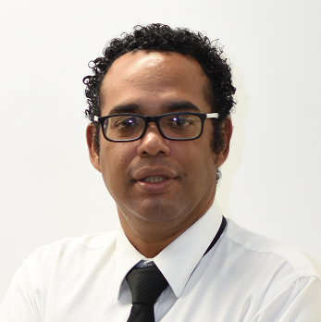

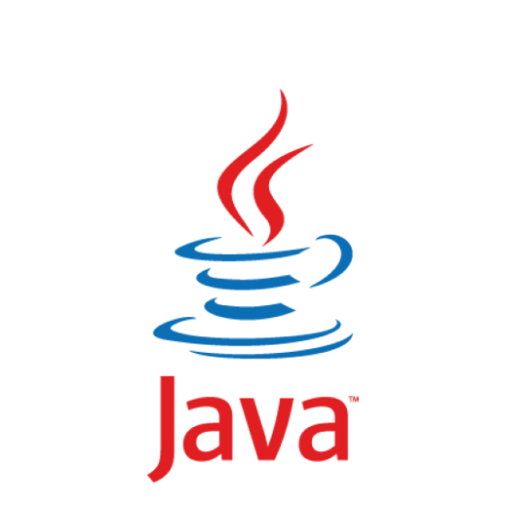

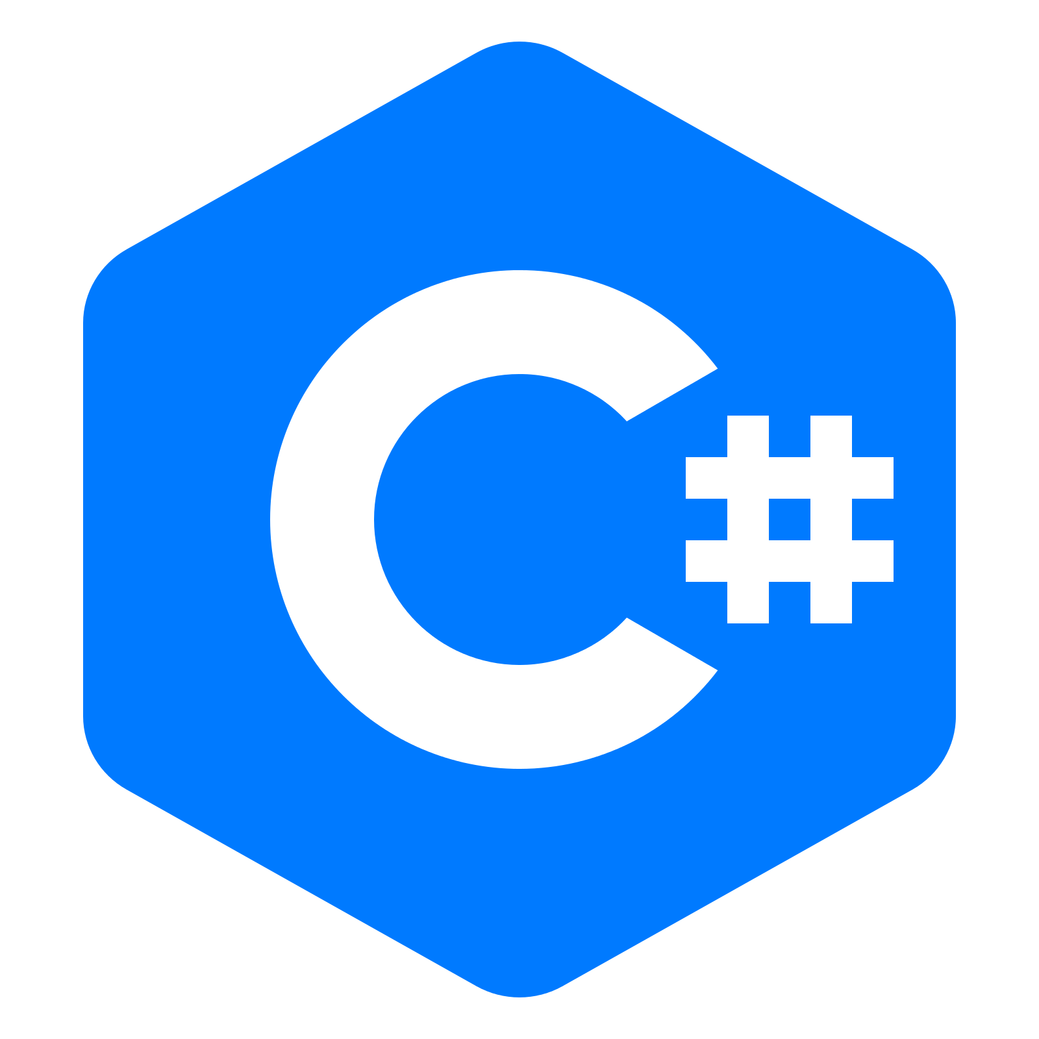



QUIEN SOY YO?
Ing. Armando Ruiz Rebollar
Developer Sênior
Certificado Professional Python
CTO Dream Music
CEO Pyarmando Academy
Pyarmando academy
@PyarmandoA
aprendepyarmando

Slide 3
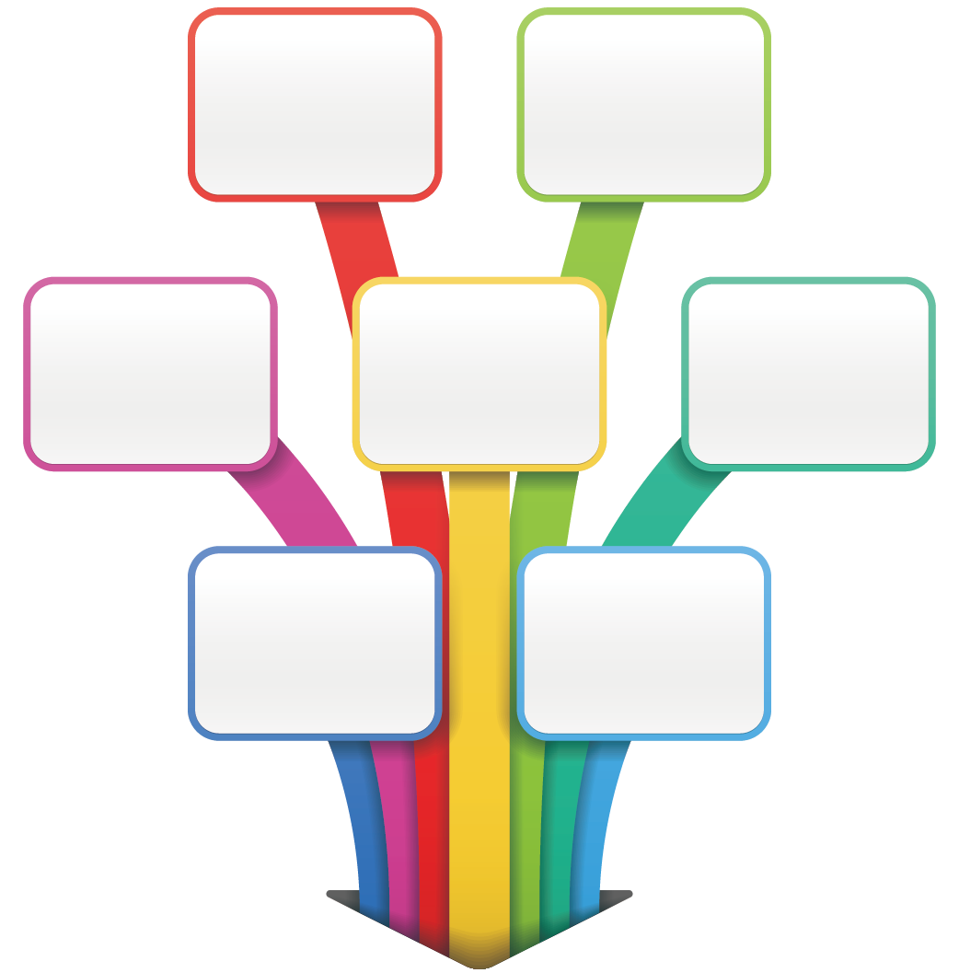
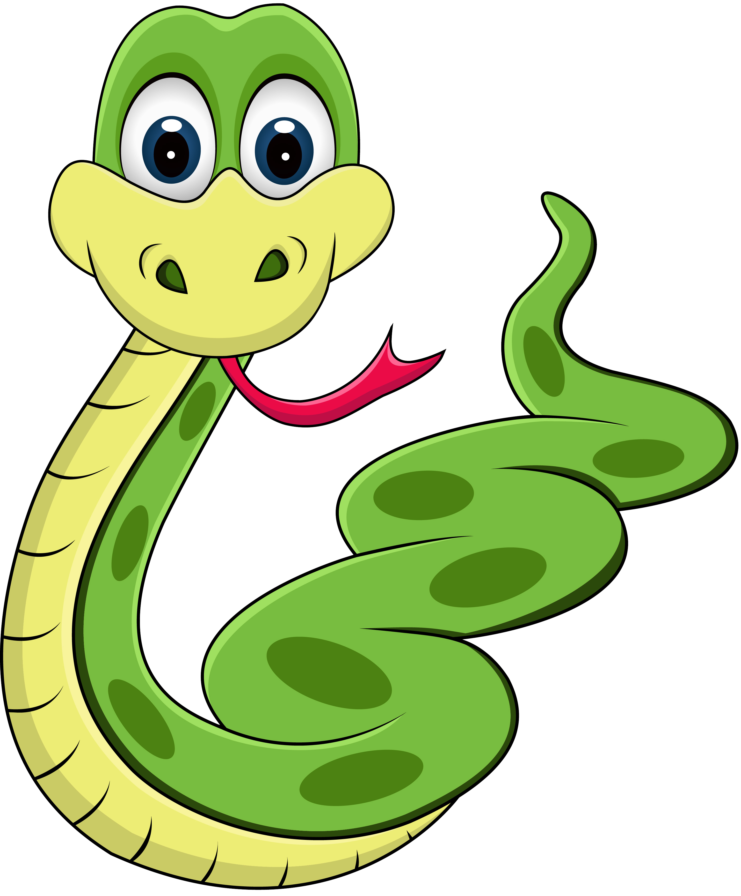

REGLAS DEL JUEGO
Encuentre un espacio adecuado
Toma Notas si es necesario
Interactué en la Clase puede activar su Micrófono
Siempre este atento trate de aislarse
Use el Chat con confianza
Tómese un descanso en el Break
Trate de conectarse siempre a la hora pactada

Slide 4
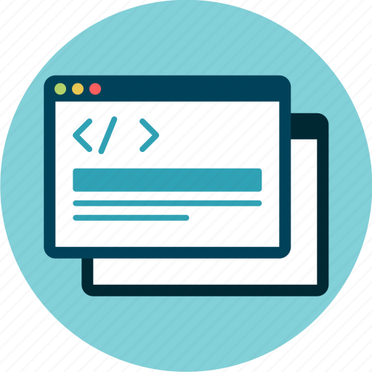
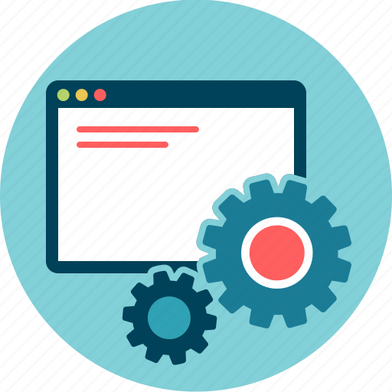

NUESTRO PROGRESO
FRONT END
BACK END

Slide 5
Clase 01
Intro, setup and python

Slide 6
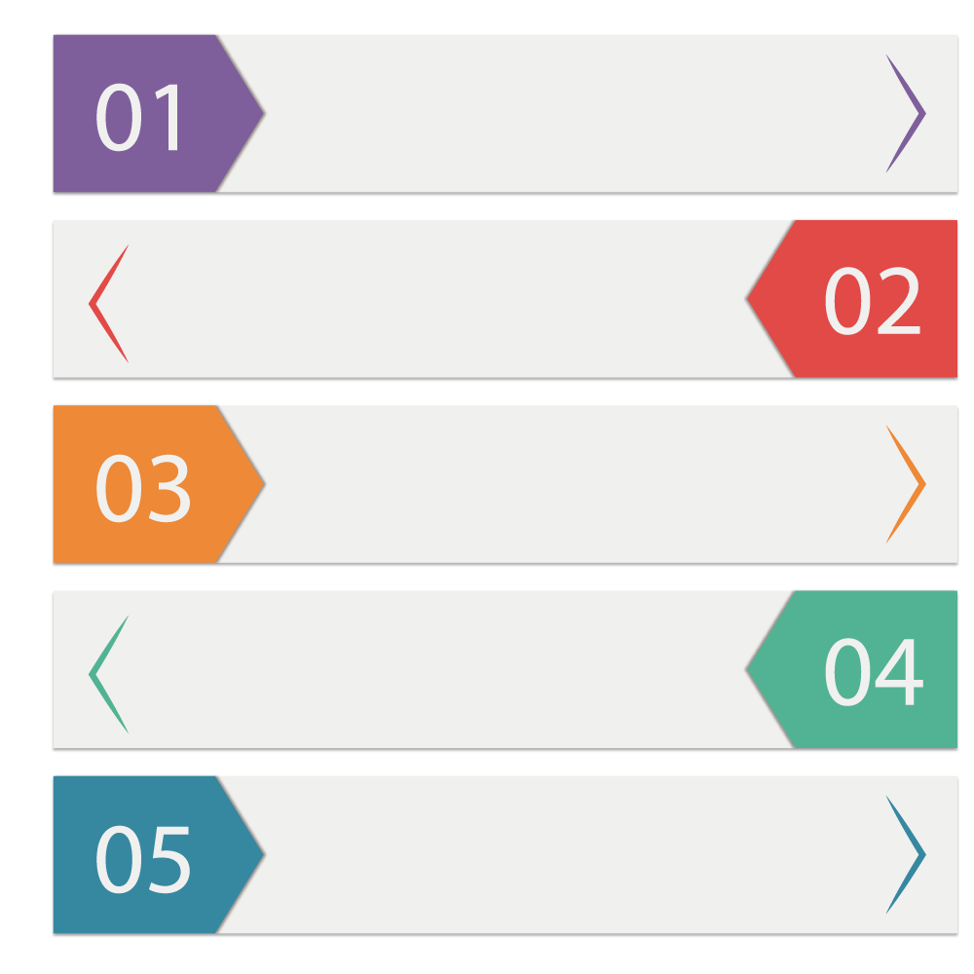
Temario
Introducción a Python
Instalación y configuración del entorno de desarrollo
Aprendiendo la sintaxis del lenguaje:
Variables , Operadores , Tipos de Datos,Print,Input
Estructuras de Control:
Condicionales , Bucles
Ejercicios de Algoritmia

Slide 7

Python es un lenguaje de programación de alto nivel, interpretado, orientado a objetos y de uso generalizado con semántica dinámica, que se utiliza para la programación de propósito general.

Slide 8
Porque Aprender PYTHON?
Un Lenguaje fácil e intuitivo tan poderoso como los de los principales competidores
El código que es tan comprensible como el inglés simple
De código abierto, para que cualquiera pueda contribuir a su desarrollo.
Adecuado para tareas cotidianas, permitiendo tiempos de desarrollo cortos
Todo lo que pienses lo puedes desarrollar

Slide 9

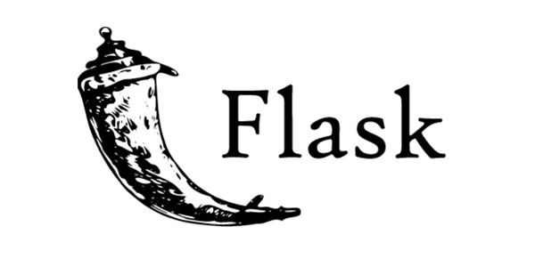
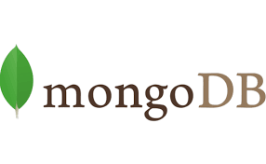
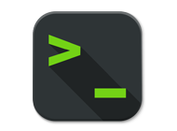
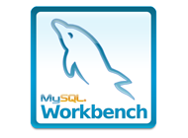

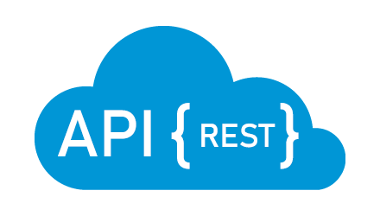

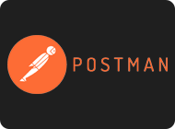
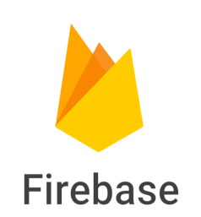

Herramientas a Utilizar
MYSQL
POSTGRESS
MONGO
TERMINAL
PYTHON
FLASK
FIREBASE
POSTMAN
API
JWT
HEROKU

Slide 10
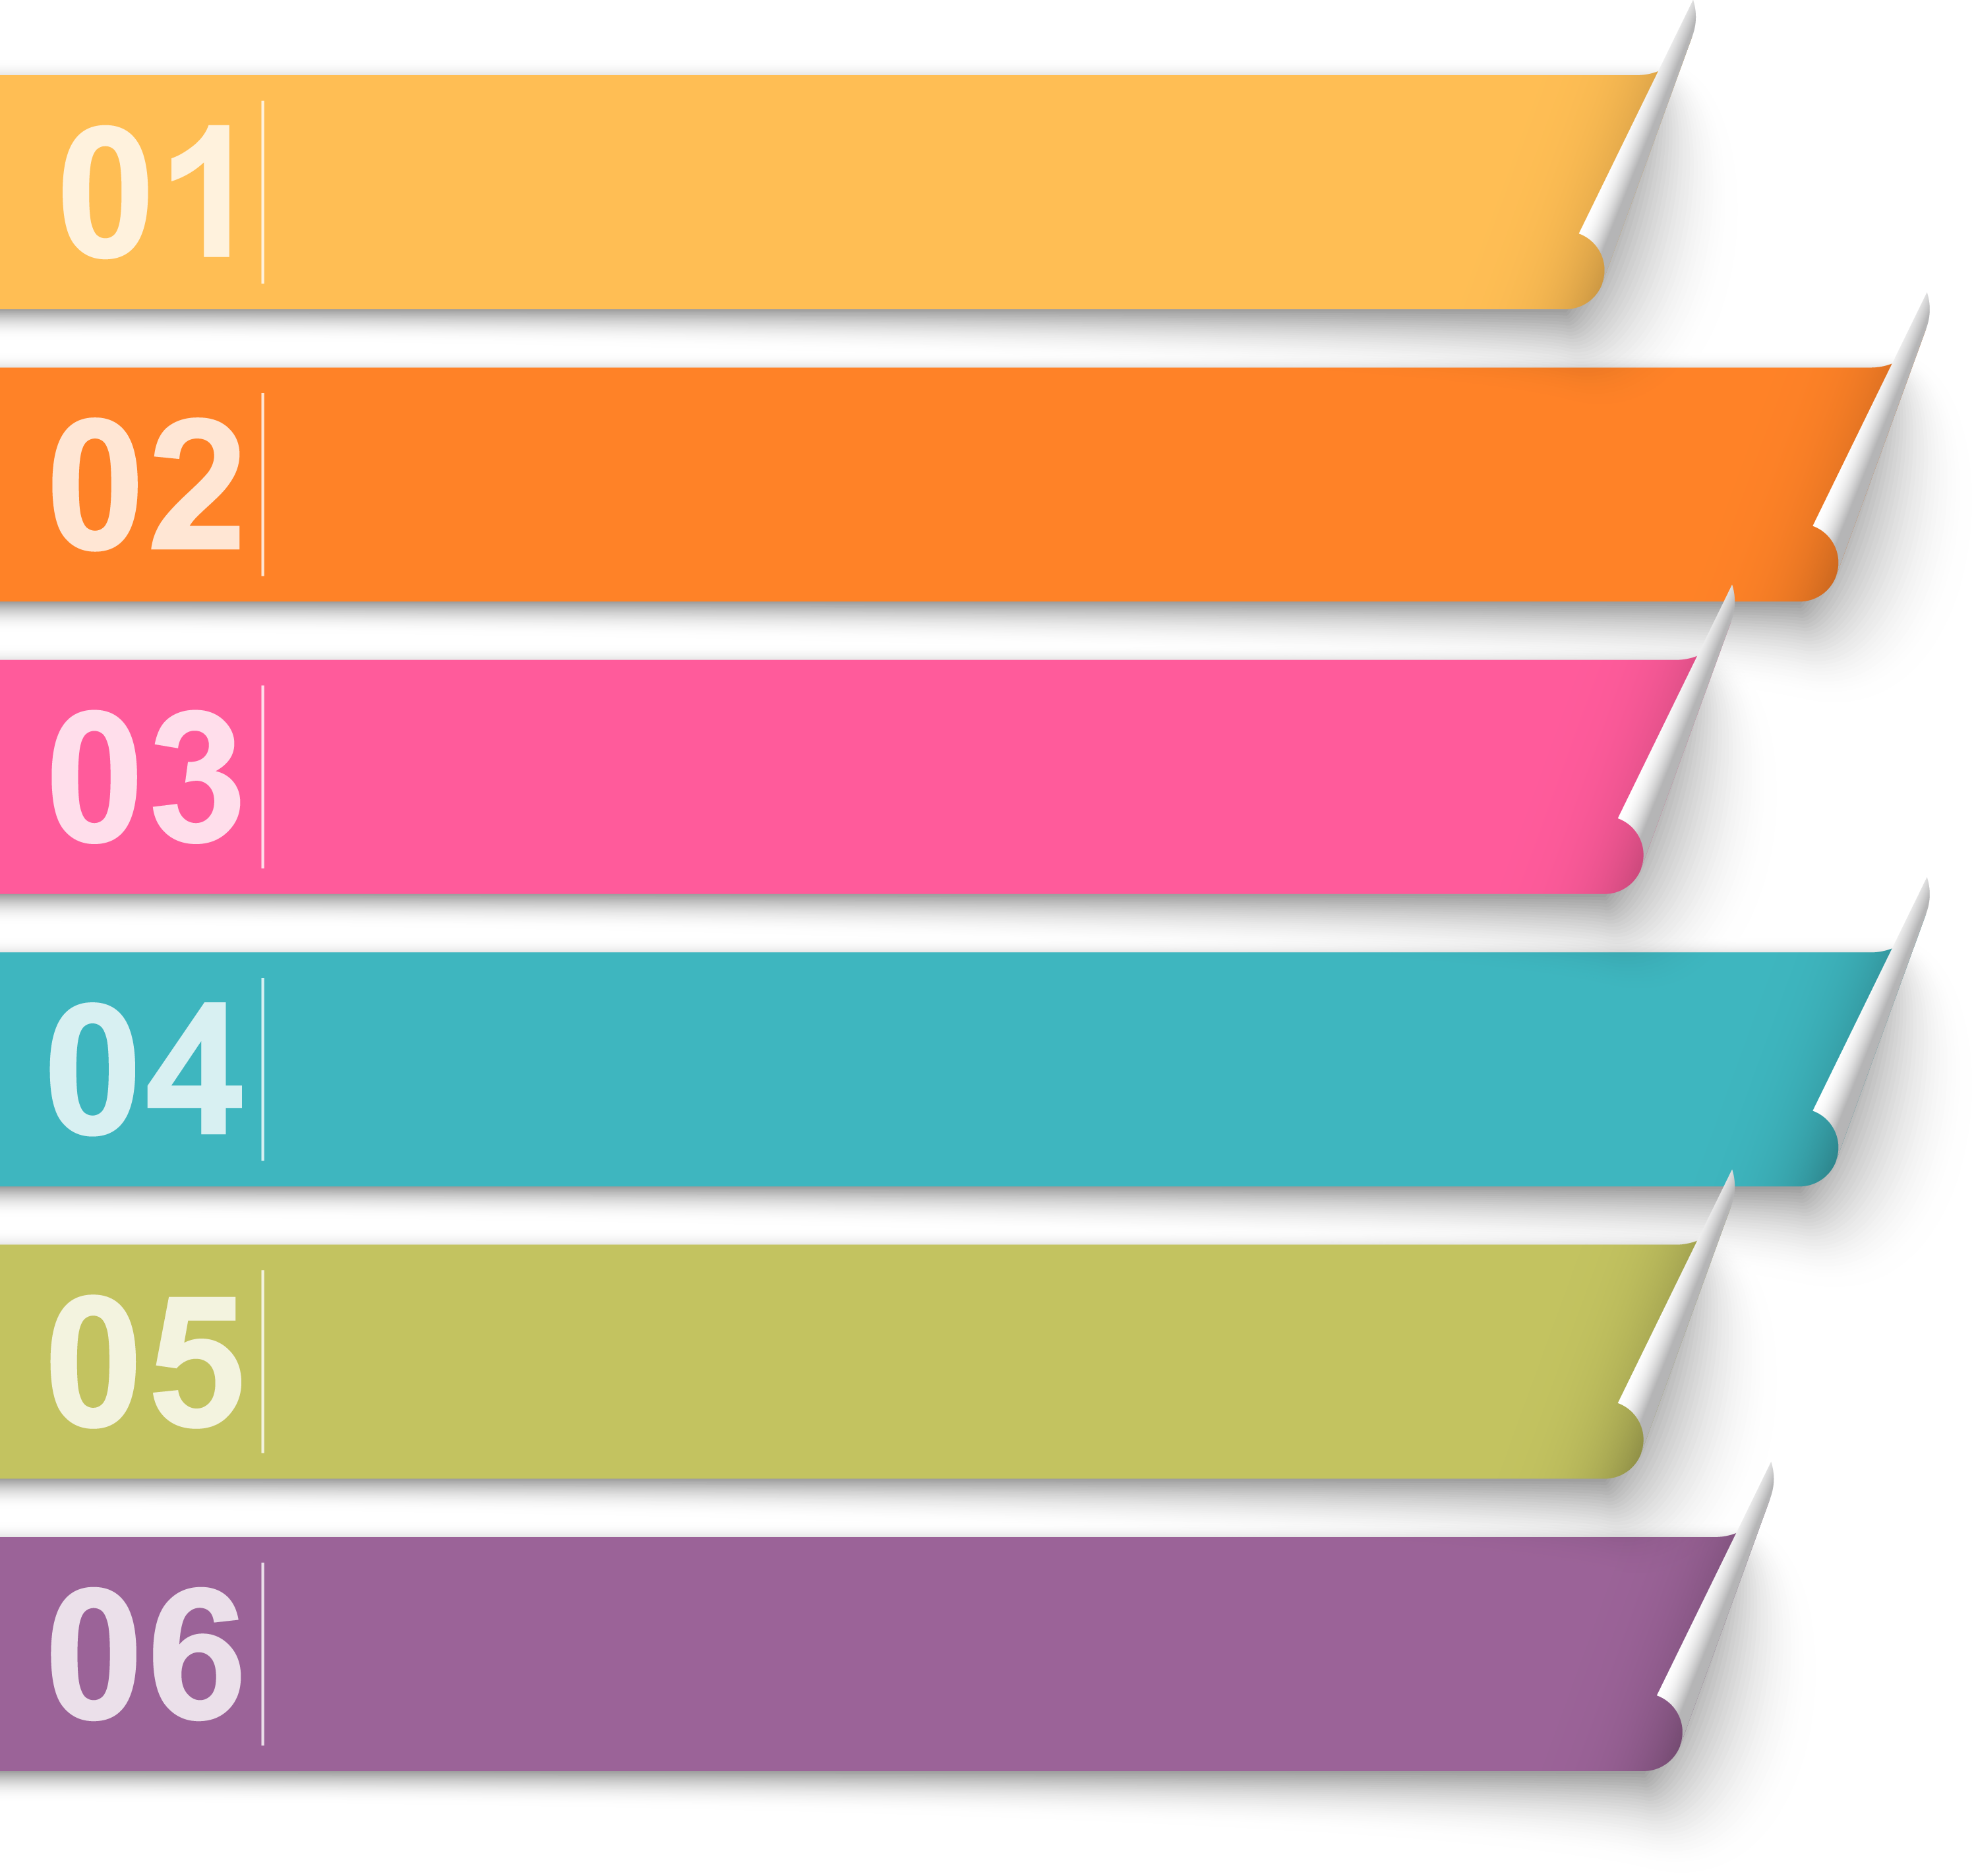
Características de Python
Multiplataforma
MultiParadigma
Código Abierto
Interpretado
Excelentes Librerías
Totalmente Escalable

Slide 11
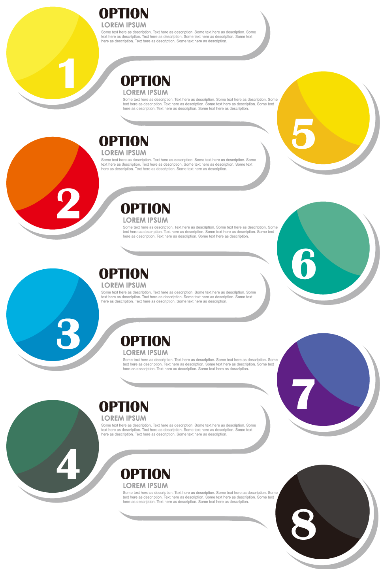
En que industria puedo aplicar PYTHON?
IT
Educación
Ciencia
Salud
Gamer
Marketing
Robótica
Telecomu.

Slide 12
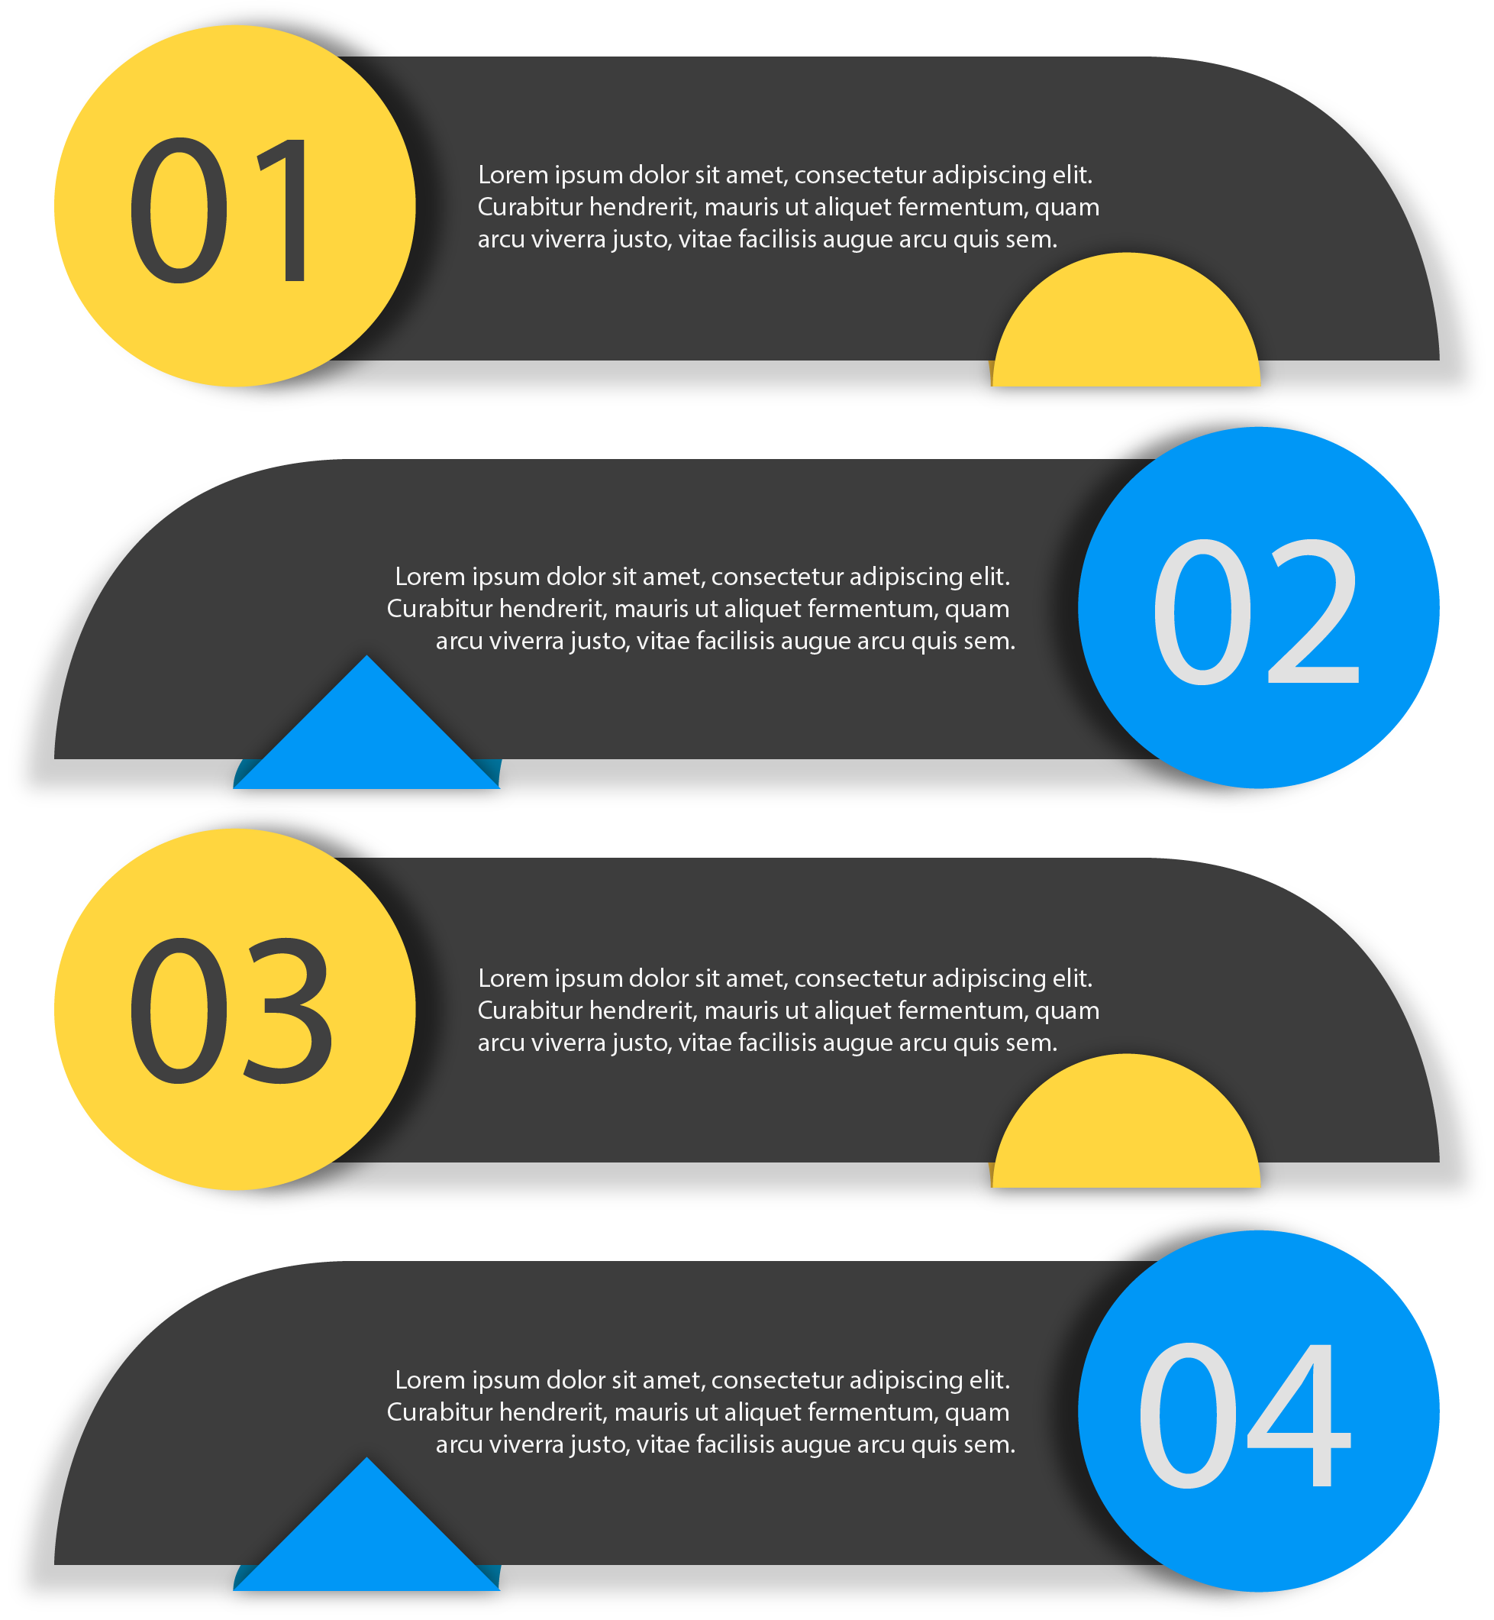
Que versiones existen?
3.x
Es la versión actual del Lenguaje.
2.x
Su evolución se ha estancado
Esta en evolución, creando sus propios estándares
Existen desarrollos aun estables.
3.x
2.x
3.x
Si se va a comenzar un nuevo proyecto deberías usarla
2.x
La migración a 3.x no es muy difícil.
Esta es la versión que usaremos en este curso
Existen actualizaciones pero muy pocas
3.x
2.x

Slide 13
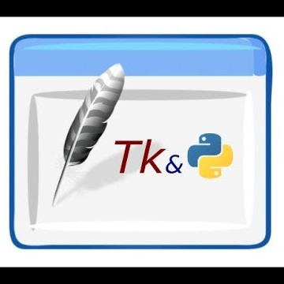
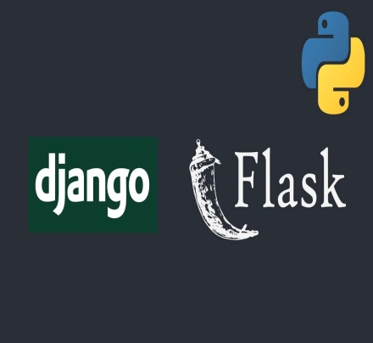

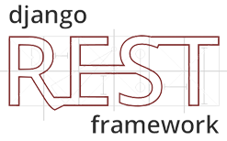

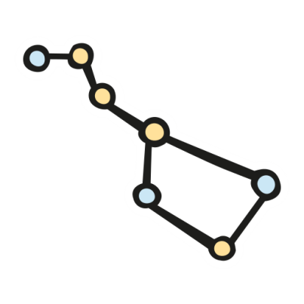

Que se Puede hacer con PYTHON?
Aplicaciones Escritorio
Aplicaciones Web
Inteligencia Artificial
Aplicaciones Móviles
APIS
Ciencia de Datos
Scraping

Slide 14





¿Quiénes usan Python?

Slide 15
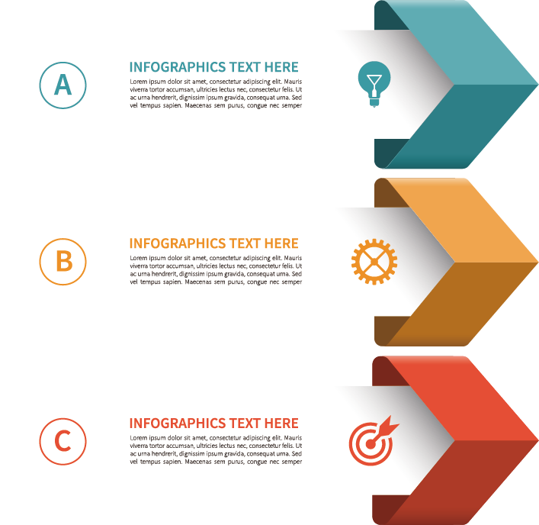
Algunos conceptos importantes
Es una serie de instrucciones lógicas que se le da al computador para que cumpla un propósito por ejemplo hacer un factura electrónica
Programa
Fuente
Es un programa fuente que es traducido a lenguaje de máquina por un compilador , para que el computador lo pueda entender
Programa
Objeto
Convierten un programa fuente a objeto terminar la compilación de todo el programa para generar un informe de errores.
Compilador

Slide 16
Algunos conceptos importantes
Traduce instrucciones de alto nivel y lo ejecuta directamente, detecta si el programa tiene errores y permite su corrección durante el proceso de ejecución
Interprete
Son las reglas del lenguaje y deben ser obedecidos
Sintaxis
Es un lenguaje de computadora que los programadores utilizan para comunicarse y para desarrollar programas de software, para que sean ejecutadas por los ordenadores
Lenguaje
Programación

Slide 17
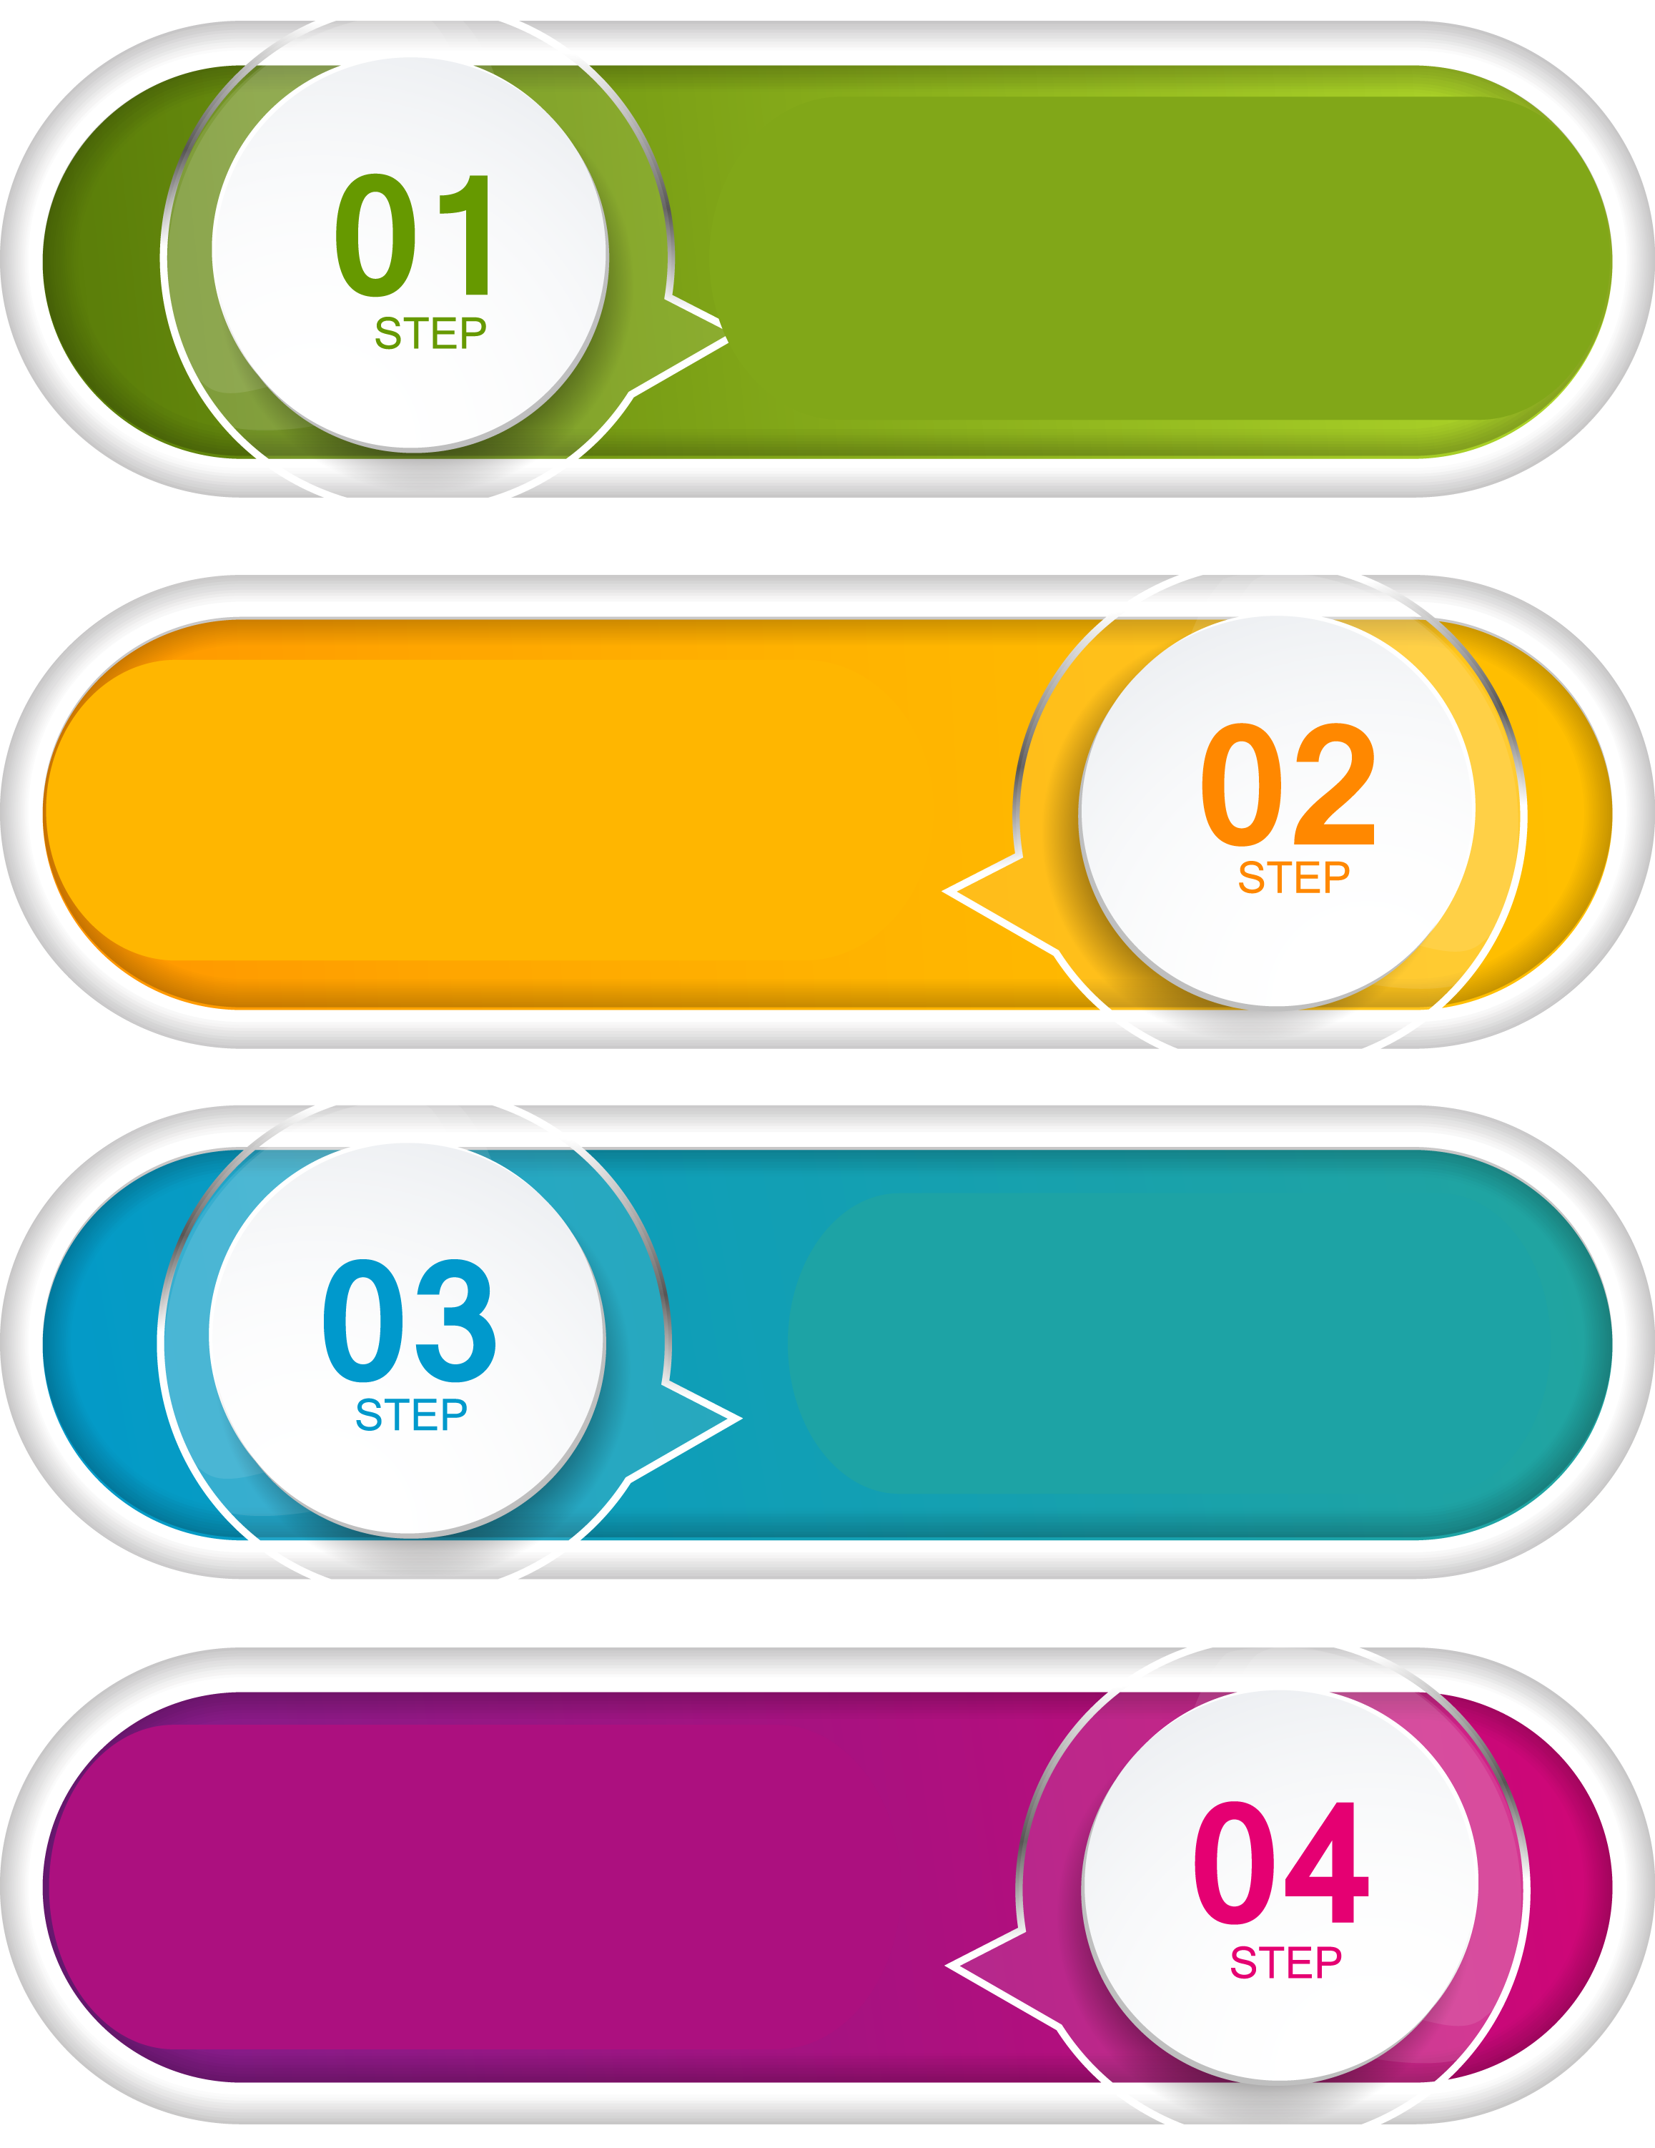
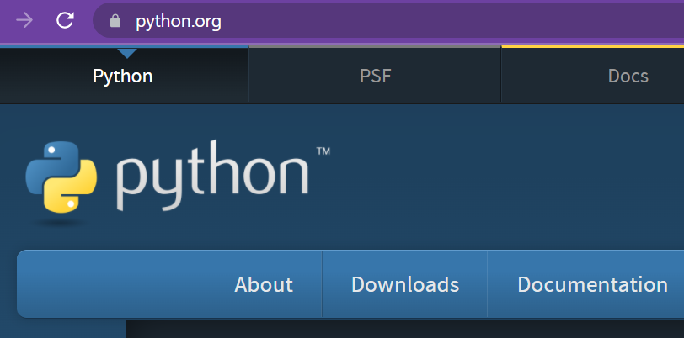
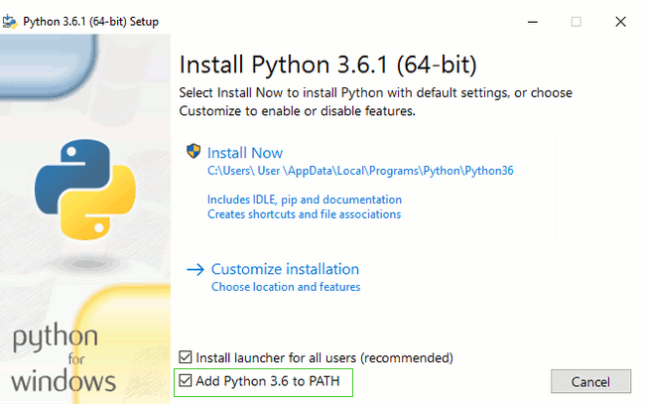
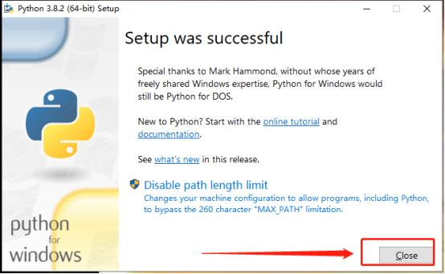
Instalación del Interprete de PYTHON

Slide 18
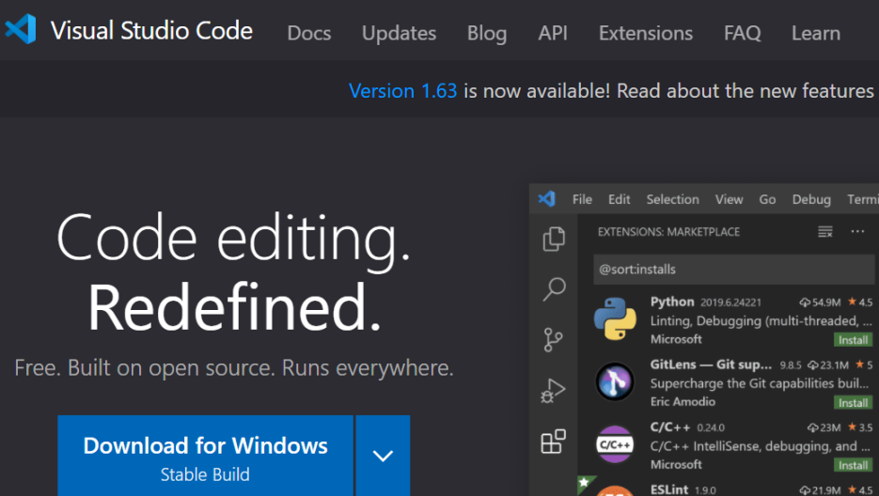
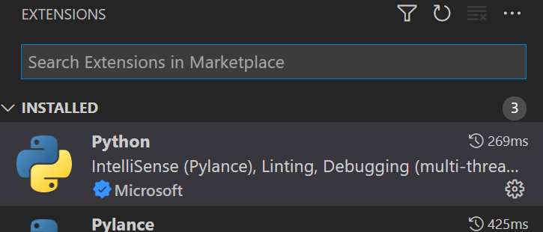
Instalación de Visual Studio Code & Plugins

Slide 19


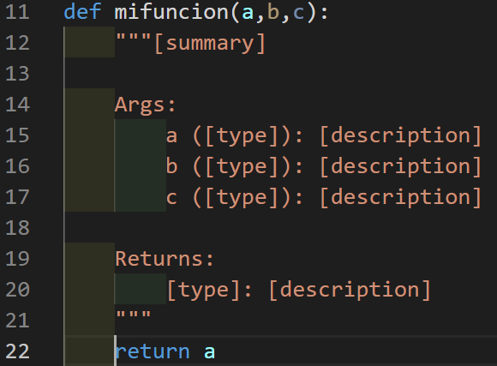
Python Docstring
Generator

Slide 20
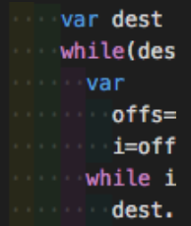
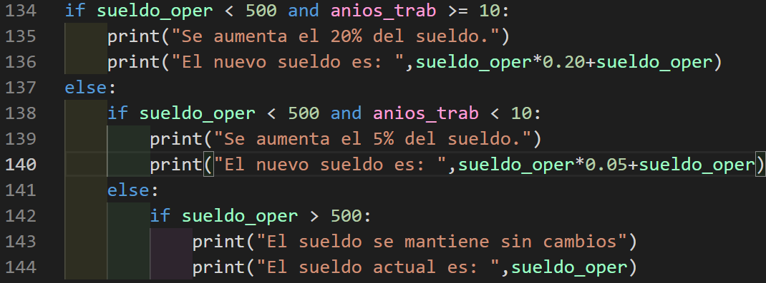
Better Comments

Slide 21
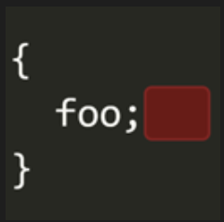
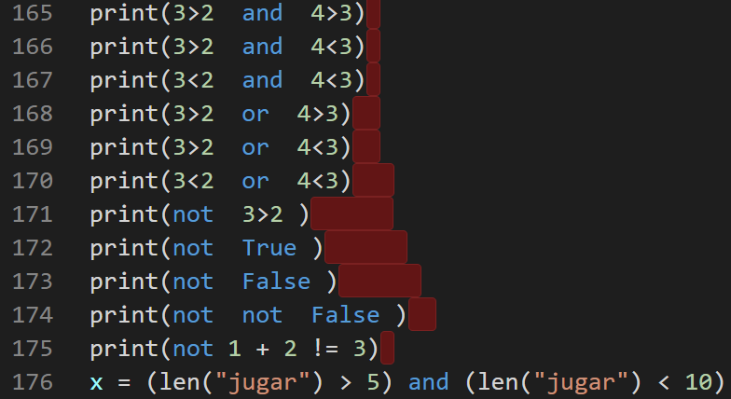
Trailing Spaces

Slide 22
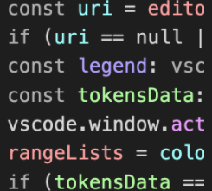
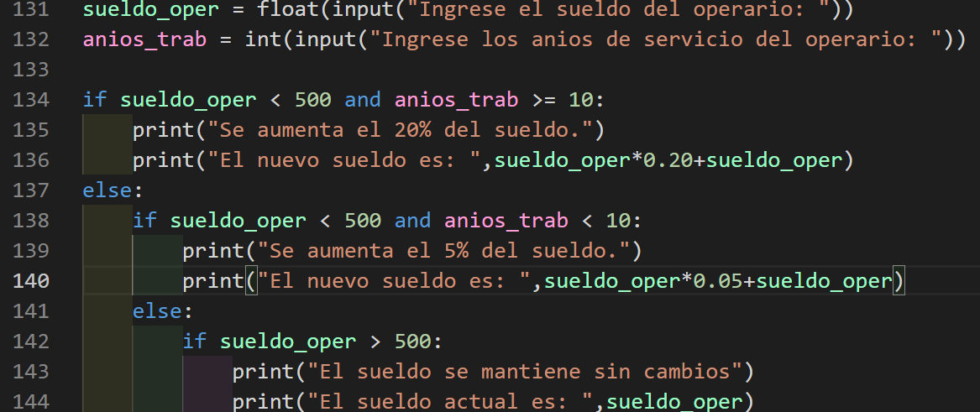
Color Identifiers

Slide 23

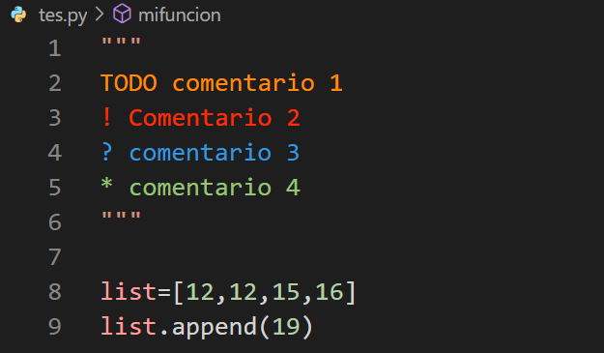
Better Comments

Slide 24

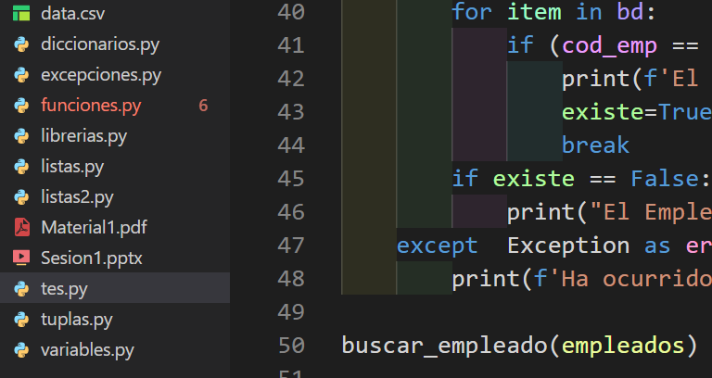
Material Theme Icons

Slide 25
Variables
Las variables almacenan datos en la memoria de una computadora
Un nombre de variable debe comenzar con una letra o el carácter de subrayado
Un nombre de variable no puede comenzar con un número
Un nombre de variable solo puede contener caracteres alfanuméricos y guiones bajos
Los nombres de las variables distinguen entre mayúsculas y minúsculas
snake_case es el tipo de estilo mas recomendable para definir una variable

Slide 26
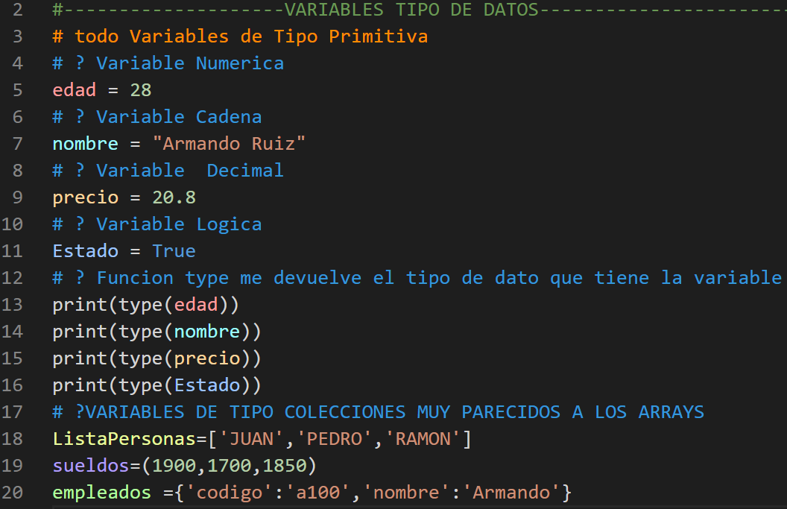
Tipo de datos

Slide 27
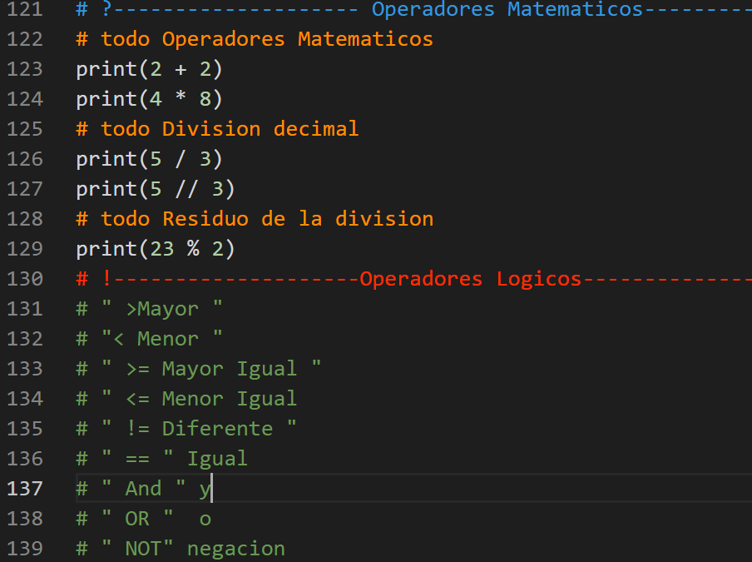
Operadores

Slide 28
Condicionales
la palabra if se usa para verificar si una condición
es verdadera y ejecutar el código de bloque
Recuerde la sangría (indent) después de los dos puntos.
Si la condición es verdadera, se ejecutará el primer bloque, si no, se ejecutará la otra condición
Puedo utilizar varias condicionales utilizando la palabra reservada elif

Slide 29
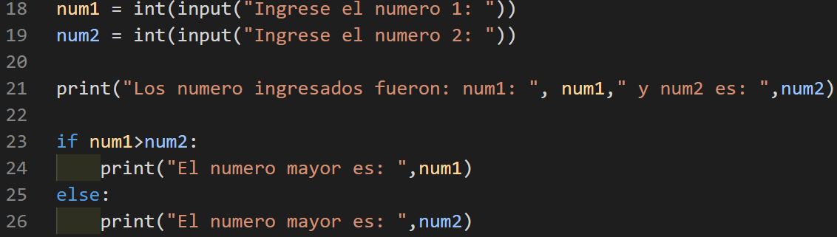
Condicionales Simples

Slide 30
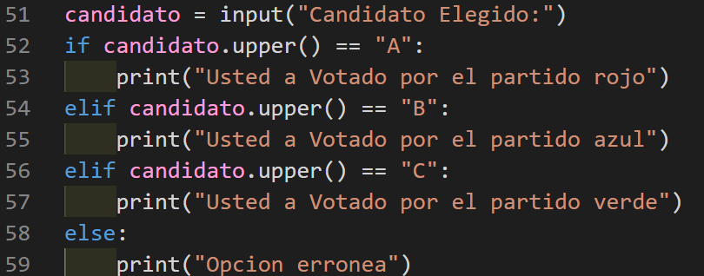
Condicionales Multiples

Slide 31
Bucles
Para manejar tareas repetitivas, los lenguajes de programación usan bucles.
Un bloque de una o más sentencias se ejecutará de forma repetitiva siempre que cierta expresión sea verdadera
Usamos la palabra reservada while para hacer un bucle while.
Loop se usa para iterar sobre una secuencia
Una palabra clave for se usa para hacer un bucle for
Usamos break cuando queremos detener nuestro ciclo antes de que se complete

Slide 32
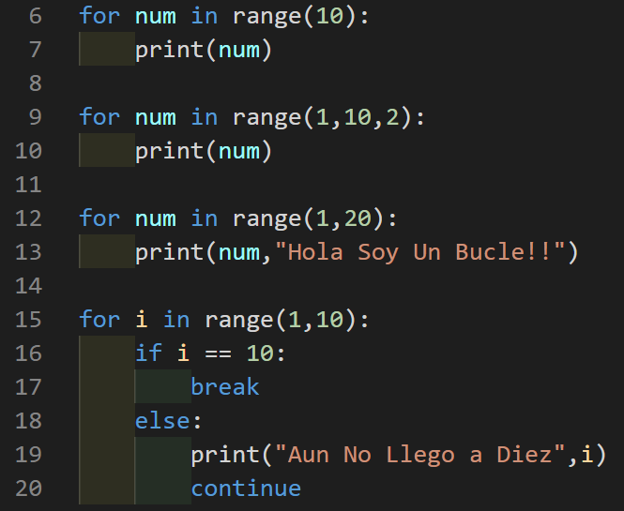
Bucle for

Slide 33
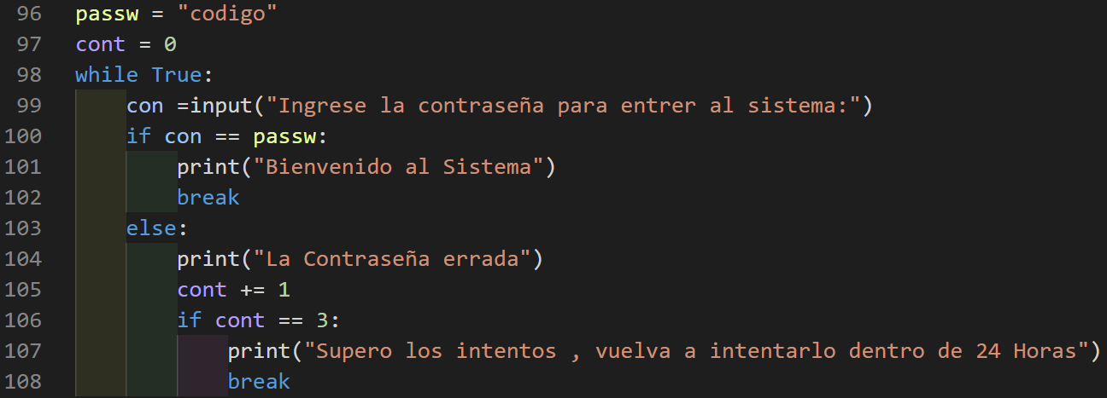
Bucle while

Slide 34
Clase 02
Colecciones,Funciones,Excepciones

Slide 35
Colecciones
Las colecciones en Python son contenedores que se utilizan para almacenar colecciones de datos
Una colección son tipos de datos ordenados y modificables (mutables). Puede estar vacía o puede tener diferentes elementos de tipo de datos.
Lista: es una colección ordenada y cambiable (modificable). Permite miembros duplicados
Diccionario: es una colección desordenada, cambiable (modificable) e indexada. No hay miembros duplicados
Tupla: es una colección ordenada e inmutable o inmodificable (inmutable). Permite miembros duplicados
Conjunto: es una colección desordenada, no indexada y no modificable, pero podemos agregar nuevos elementos al conjunto. No se permiten miembros duplicados

Slide 36
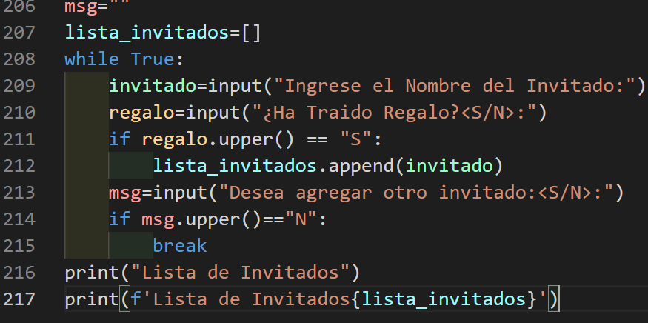
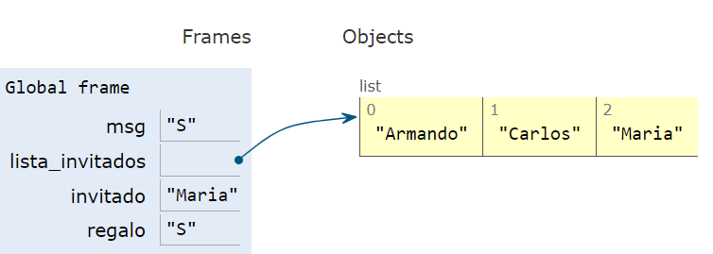
Listas

Slide 37
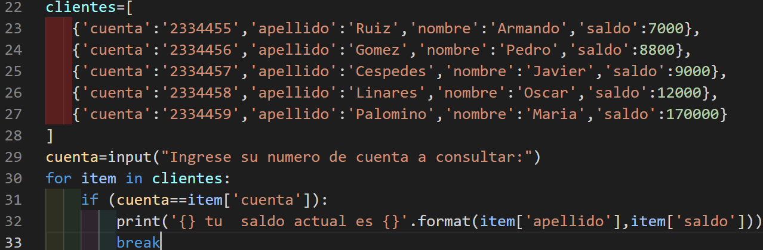
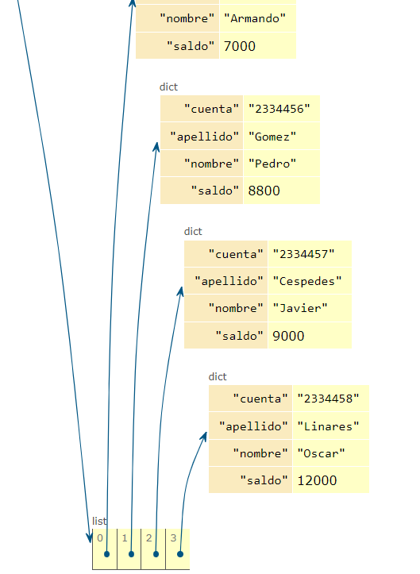
Diccionarios

Slide 38
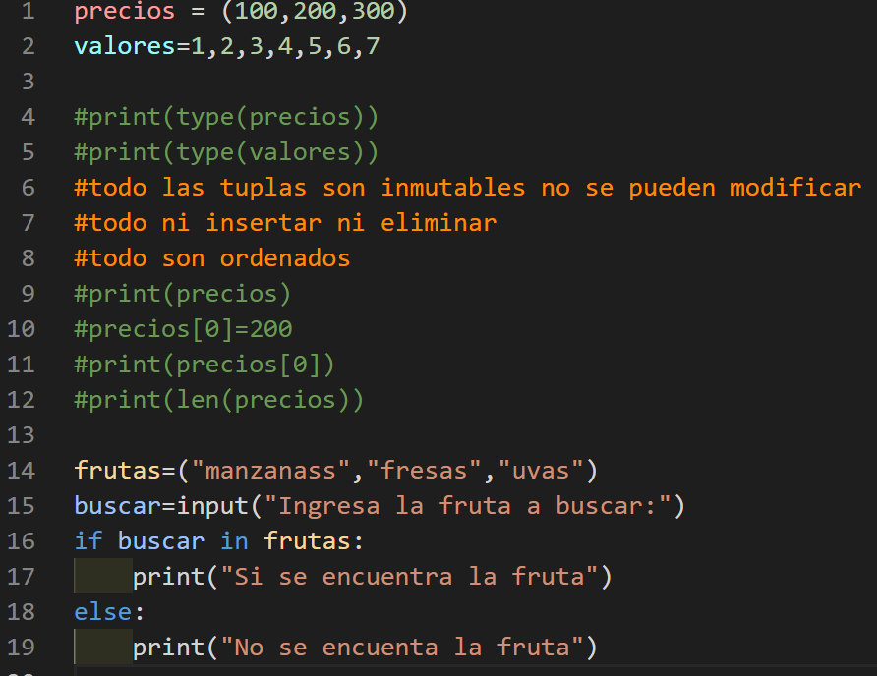
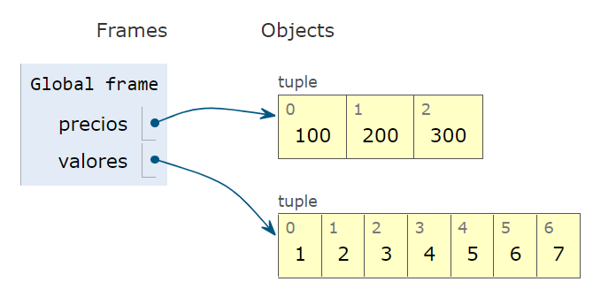
Tuplas

Slide 39


Conjuntos(Sets)

Slide 40


Para Ingresar a ver el partido entre Perú y Ecuador
Se tiene que cumplir los siguientes requisitos :
Que el hincha sea mayor de edad
Que tenga las 3 dosis de vacuna
Si cumple con esas condiciones se le asignara un asiento
Al final mostrar los números de asientos y personas que lo ocupan

Slide 41

Funciones
Es un conjunto de sentencias que pueden ser invocadas varias veces durante la ejecución de un programa.
Las ventajas del uso de las funciones son:
Minimización de código.
Aumento de legibilidad.
Fomenta la reutilización de código.

Slide 42

Excepciones

Slide 43
Clase 03
Entornos Virtuales , paquetes

Slide 44
Que es un Entorno Virtual?
Un entorno virtual es un espacio donde podemos instalar paquetes específicos para un proyecto. Es decir, permite tener para un proyecto determinado un conjunto de paquetes/librerías aislados de la instalación principal de Python en nuestro sistema

Slide 45

Creando el Entorno Virtual

Slide 46
Que es un Paquete?
Un paquete no es más que un folder/carpeta donde se almacena
módulos. Al igual que los módulos, los paquete tiene la finalidad de agrupar código
PIP significa programa de instalación preferido. Usamos pip para instalar diferentes paquetes de Python

Slide 47

Paquetes Mas utilizados en PYTHON

Slide 48


Uso del Paquete gTTS

Slide 49
Librerías del Núcleo de Python
math
Me Permite Trabajar con funciones Matemáticas
random
Me Permite Generar números aleatorios
statistics
Me Permite Trabajar con funciones estadisticas
datetime
Me Permite Trabajar con funciones para fechas
csv
Me Permite Trabajar con archivos de formato csv

Slide 50


Slide 51
Clase 04
Programación orientada a Objetos

Slide 52
POO
El segundo paradigma que vamos a aprender una vez dominada la programación estructurada es la programación orientada a objetos. Donde aprenderemos a fusionar ambos paradigmas para trabajar con clases en python.
Python es un lenguaje de programación orientado a objetos. Todo en Python es un objeto, con sus propiedades y métodos. Un número, cadena, lista, diccionario, tupla, conjunto, etc

Slide 53


Slide 54


Slide 55


